Slide 1




KHOA HỌC 4
CHÀO MỪNG CÁC EM ĐẾN VỚI BÀI HỌC NGÀY HÔM NAY!

Slide 2


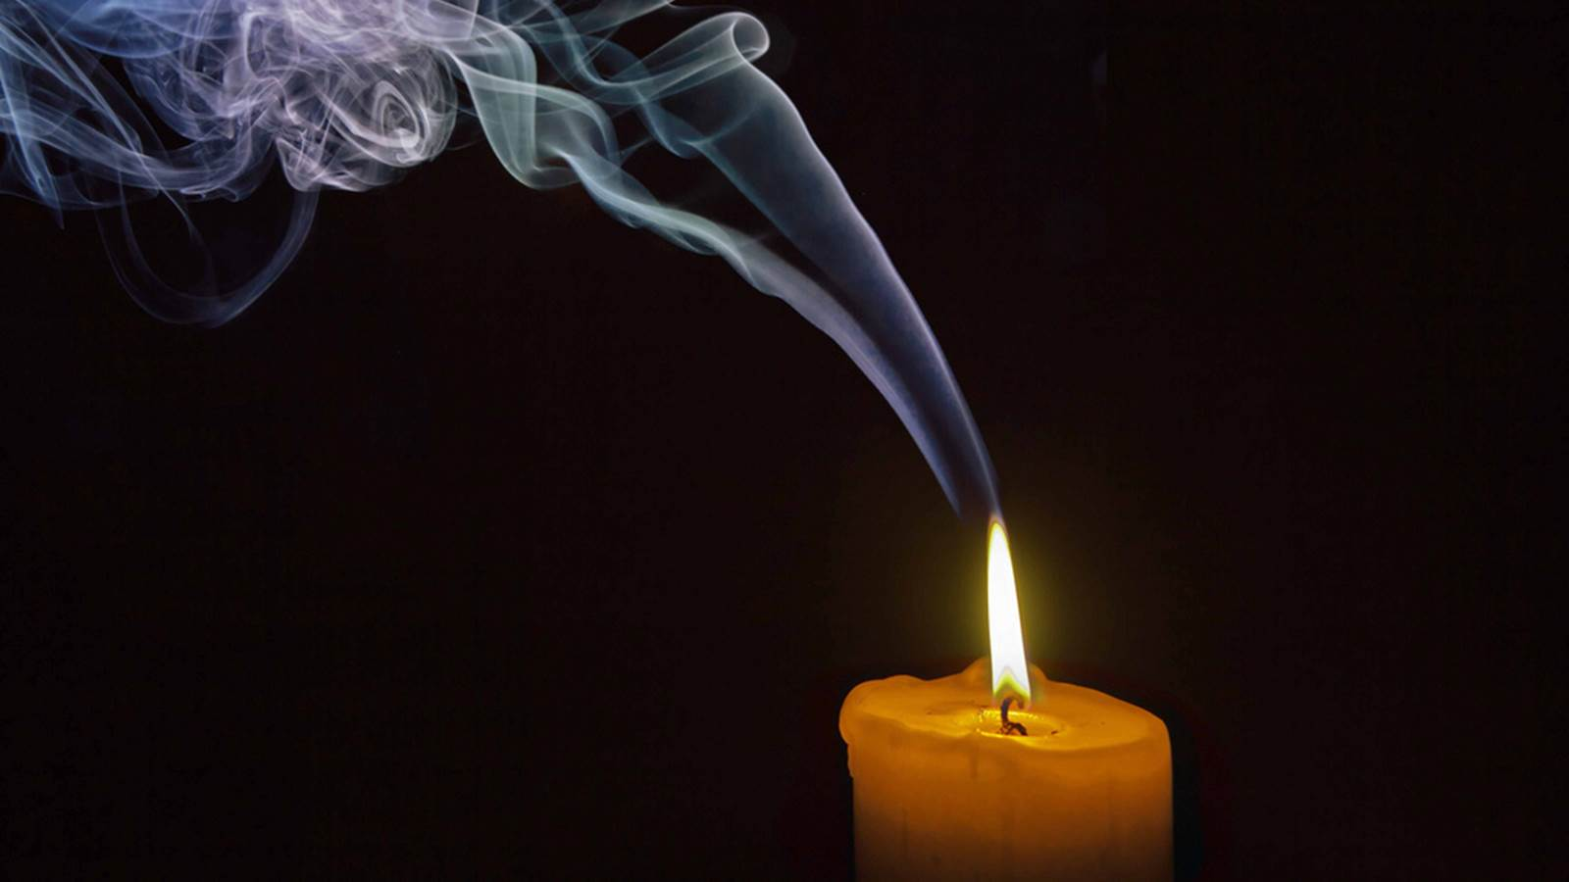


KHỞI ĐỘNG
Làm thế nào để tắt ngọn nến mà không cần thổi?

Slide 3


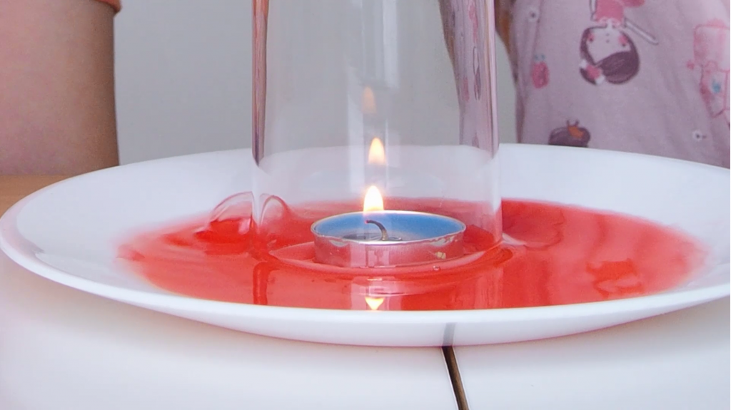
Dùng nước
Lấy cốc/lọ nhỏ úp vào ngọn nến

Slide 4
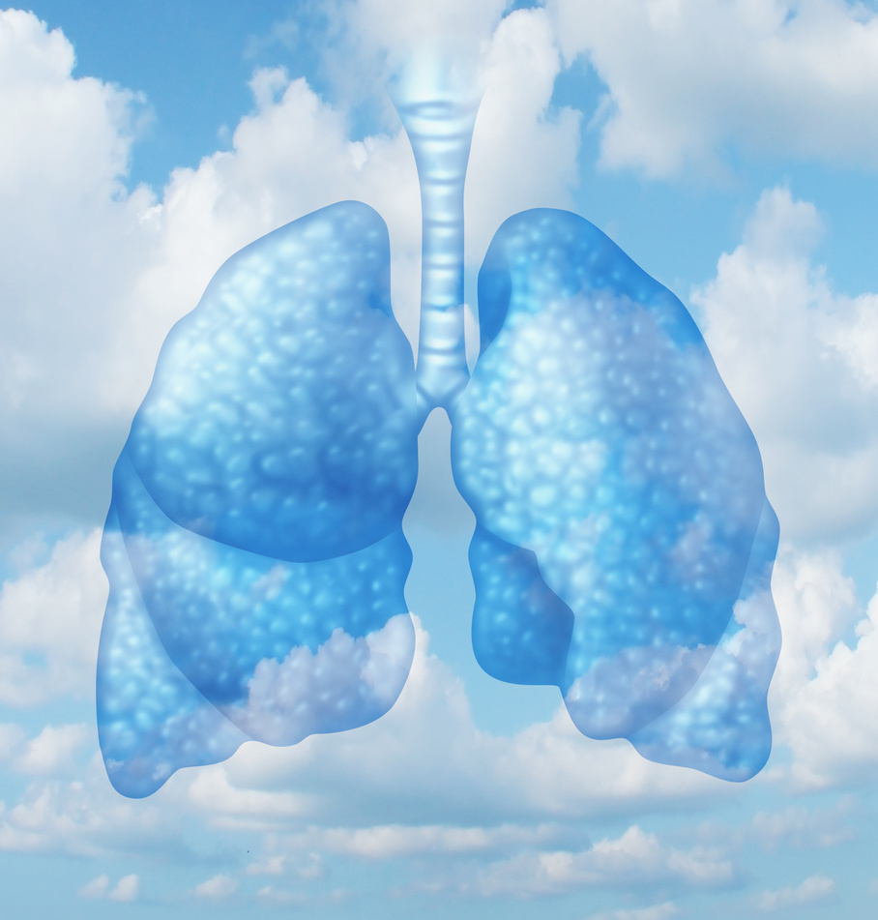
BÀI 5.
VAI TRÒ CỦA KHÔNG KHÍ. BẢO VỆ BẦU KHÔNG KHÍ TRONG LÀNH

Slide 5


NỘI DUNG BÀI HỌC
1
2
VAI TRÒ CỦA
KHÔNG KHÍ ĐỐI VỚI SỰ CHÁY
VAI TRÒ CỦA
KHÔNG KHÍ ĐỐI VỚI SỰ SỐNG

Slide 6
NỘI DUNG BÀI HỌC
3
4
NGUYÊN NHÂN GÂY Ô NHIỄM KHÔNG KHÍ
BẢO VỆ BẦU KHÔNG KHÍ TRONG LÀNH

Slide 7


PHẦN 1
VAI TRÒ CỦA KHÔNG KHÍ ĐỐI VỚI SỰ CHÁY

Slide 8

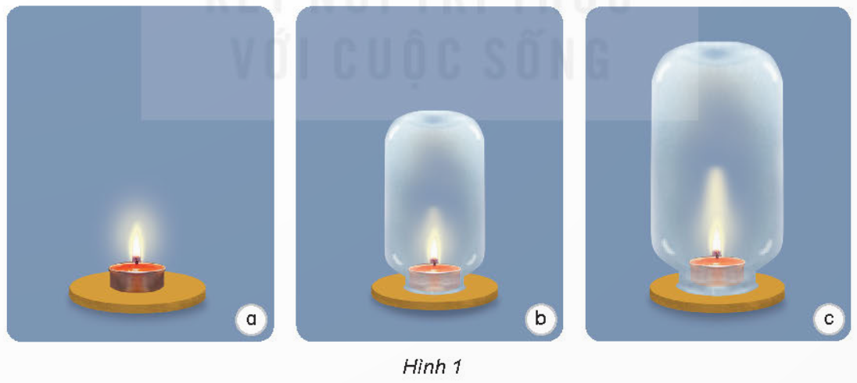


HOẠT ĐỘNG NHÓM
Quan sát hình 1, nghiên cứu thí nghiệm (SGK tr.21) và dự đoán thời gian tắt của ba ngọn nến

Slide 9
Cháy lâu nhất
Nhanh tắt nhất
Cháy lâu thứ hai

Slide 10



Câu hỏi
Quan sát thí nghiệm để kiểm tra dự đoán của em là đúng hay sai. Giải thích kết quả quan sát được.
Từ kết quả thí nghiệm, hãy nhận xét về vai trò của không khí đối với sự cháy.

Slide 11
Kết luận
Ngọn nến |  | Thời gian cháy | Giải thích
 | a
 | b
 | c
Luôn có không khí xung quanh → Chỉ tắt khi hết nến
Cháy lâu nhất
Tắt nhanh nhất
Lượng không khí ít nhất
Cháy lâu thứ hai
Lượng không khí ít thứ hai

Slide 12
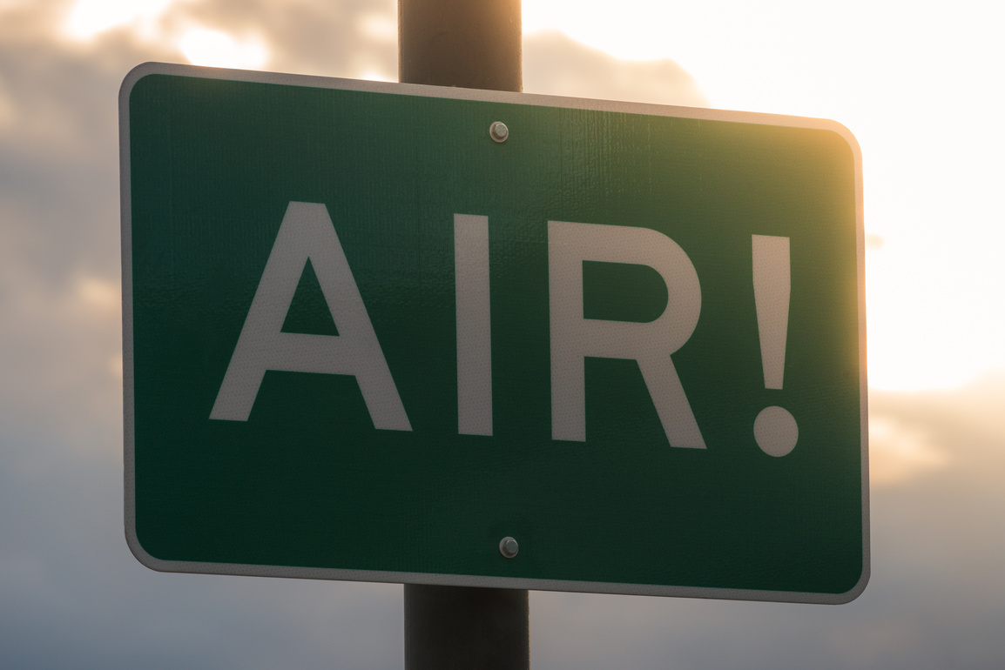
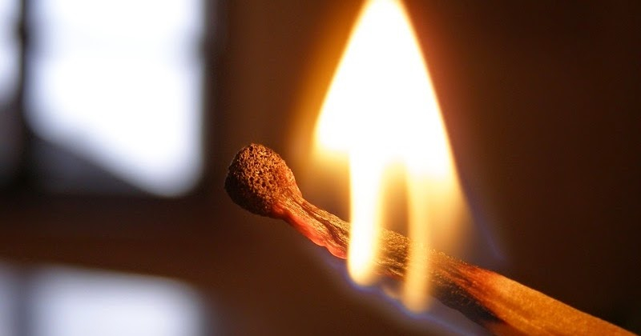

Kết luận
Không khí có vai trò duy trì sự cháy

Slide 13
PHẦN 2
VAI TRÒ CỦA KHÔNG KHÍ ĐỐI VỚI SỰ SỐNG

Slide 14


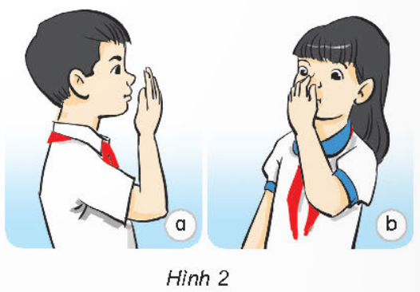

HOẠT ĐỘNG NHÓM
Tiến hành hoạt động 2.1 theo hướng dẫn (SGK tr.22):
Em cảm thấy như thế nào trong mỗi trường hợp?
Em có nhận xét gì về vai trò của không khí đối với sự sống của con người?

Slide 15
Để tay trước mũi, ngậm miệng lại rồi hít vào thở ra
Lấy tay bịt mũi, ngậm miệng lại
Có luồng gió nhẹ từ mũi thổi vào tay
Thấy khó thở,
khó chịu

Slide 16



Kết luận
*****************
Không khí có vai trò duy trì sự sống.

Slide 17

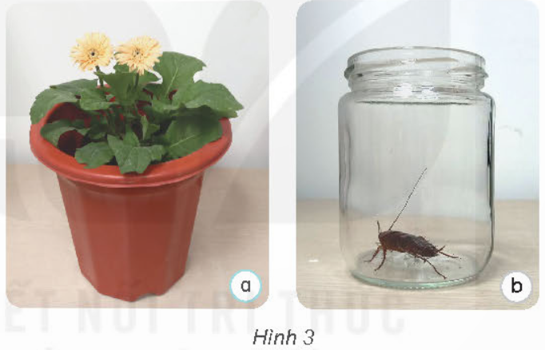
Hoạt động 2.2:
Hãy dự đoán: Nếu đậy kín cây ở hình 3a và lọ đựng con gián ở hình 3b thì sau một thời gian cây và con gián sẽ như thế nào?
Từ đó rút ra nhận xét về vai trò của không khí đối với sự sống của sinh vật.
Thảo luận nhóm

Slide 18
Thảo luận nhóm
Cây sẽ héo úa, vàng, rụng lá, thậm chí sẽ chết
Con gián sẽ yếu đi và chết trong thời gian ngắn

Slide 19
Kết luận
*****************
Không khí có vai trò duy trì sự sống.
Không khí có vai trò duy trì sự sống cho cả động vật và thực vật.

Slide 20

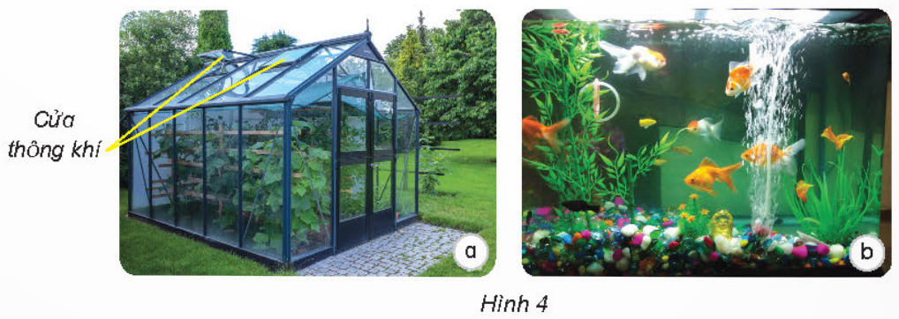
Quan sát hình 4 và trả lời câu hỏi:
Giải thích vì sao trong các nhà kính trồng rau thường có cửa thông khí.
Người ta sục không khí vào bể cá cảnh để làm gì?

Slide 21
Trong các nhà kính trồng rau thường có cửa thông khí để không khí được lưu thông trong nhà nhằm duy trì sự sống cho cây trồng.
Người ta sục không khí vào bể cá cảnh để tăng lượng không khí trong nước duy trì sự sống cho cá.

Slide 22



Lấy ví dụ khác về vai trò của không khí đối với sự sống.

Slide 23
Kết luận
*****************
Không khí có vai trò duy trì sự sống.
Không khí có vai trò duy trì sự sống cho cả động vật và thực vật.
Ví dụ về vai trò của không khí với sự sống:
Cảm thấy khó chịu nếu ngủ chùm kín chăn.
Khi mở cửa sổ, nhà sẽ thông thoáng và thấy dễ chịu.

Slide 24
PHẦN 3
NGUYÊN NHÂN GÂY
Ô NHIỄM KHÔNG KHÍ

Slide 25
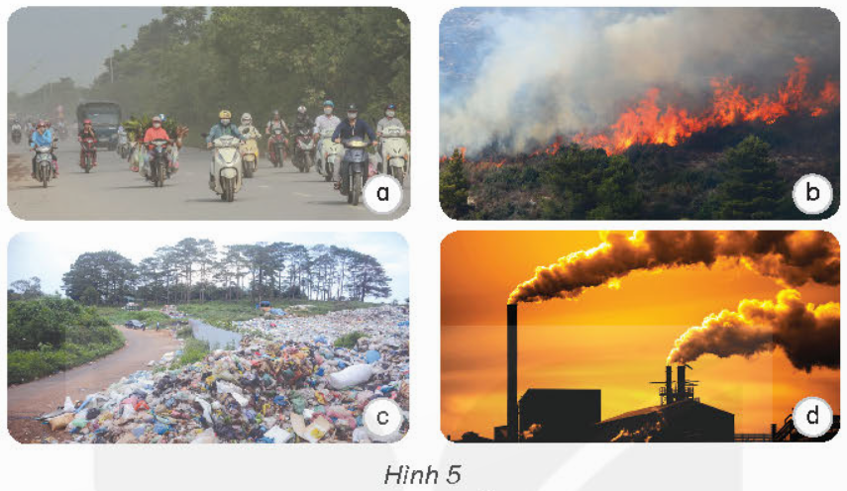


Hãy chỉ ra các nguyên nhân gây ô nhiễm không khí?
Các nguyên nhân trên là do con người hay tự nhiên gây ra?

Slide 26
Khí thải từ phương tiện giao thông
Cháy rừng
→ Do con người
↓
Do thiên nhiên
Do con người
↑
Đổ rác bừa bãi
Khí thải từ các
nhà máy
Do con người ←

Slide 27





Kết luận
Không khí nếu chứa khói, khí độc, các loại bụi, vi khuẩn,… nhiều đến mức làm hại tới sức khoẻ con người và các sinh vật khác thì không khí đó bị ô nhiễm.

Slide 28
PHẦN 4
BẢO VỆ BẦU KHÔNG KHÍ TRONG LÀNH

Slide 29




HOẠT ĐỘNG NHÓM
Hoạt động 4.1, 4.2:
Sống trong bầu không khí bị ô nhiễm chúng ta bị ảnh hưởng như thế nào?
Vì sao cần thiết phải bảo vệ bầu không khí trong lành?

Slide 30
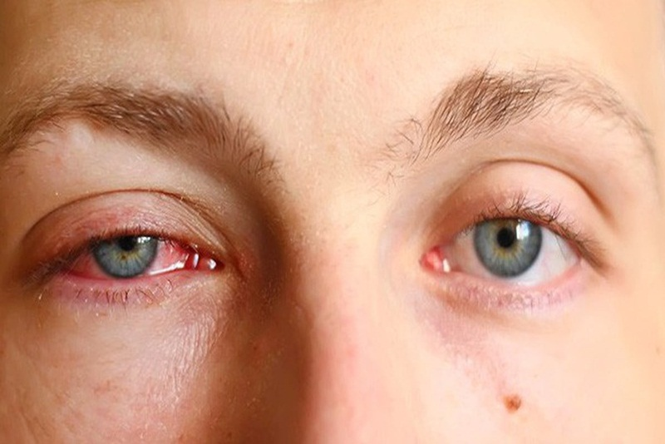

Sống trong bầu không khí bị ô nhiễm chúng ta có thể mắc bệnh đau mắt, viêm họng,...
Cần phải bảo vệ bầu không khí trong lành vì không khí bị ô nhiễm sẽ làm con người mắc một số bệnh ảnh hưởng đến sức khỏe và cuộc sống.

Slide 31

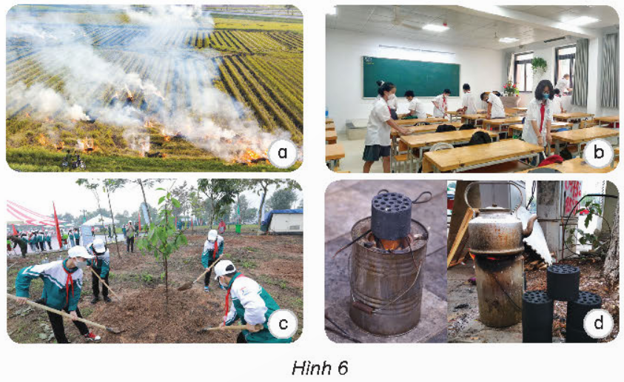
Hoạt động 4.3: Quan sát hình 6 và cho biết việc nào nên làm và việc nào không nên làm để bảo vệ bầu không khí trong lành?
Đốt rơm rạ: Không nên
Vệ sinh lớp học: Nên làm
Trồng cây:
Nên làm
Dùng than tổ ong: Không nên

Slide 32

Mở rộng kiến thức
Câu 1. Hãy chọn phương án thích hợp để vận động những người xung quanh em cùng thực hiện bảo vệ bầu không khí trong lành.
a) Sử dụng phương tiện giao thông nào ít gây ô nhiễm không khí: xe buýt, xe đạp, tàu điện, xe máy?
b) Việc nào sau đây không nên làm?
Đi vệ sinh không đúng nơi quy định.
Vệ sinh đường làng, ngõ xóm cuối tuần.
Đổ rác nơi công cộng.
Bảo vệ rừng và trồng nhiều cây xanh.

Slide 33


Mở rộng kiến thức
Kể những việc em đã làm để bảo vệ bầu không khí trong lành và cho biết ý nghĩa những việc làm đó.

Slide 34


Nêu một số nguyên nhân gây ô nhiễm không khí?
CỦNG CỐ
Vì sao phải bảo vệ bầu không khí trong lành?
Đề xuất và giải thích cách dập đám cháy nhỏ, mới cháy.

Slide 35

Nguyên nhân: Khí thải từ các nhà máy và phương tiện giao thông, đốt than và rơm rạ, đổ rác bừa bãi,...
Phải bảo vệ bầu không khí vì sống trong bầu không khí bị ô nhiễm con người có thể mắc bệnh đau mắt, viêm họng, các bệnh về da,...
Cách dập tắt đám cháy nhỏ, mới cháy: Chùm chăn ướt hoặc khăn dày lên đám cháy vì ngăn được không khí tiếp xúc với đám cháy.

Slide 36




HƯỚNG DẪN VỀ NHÀ
Ôn lại kiến thức đã học.
Làm bài tập trong Vở bài tập.
Đọc và tìm hiểu nội dung Bài 6 – Gió, bão và phòng chống bão.

Slide 37


CẢM ƠN CÁC EM
ĐÃ LẮNG NGHE BÀI GIẢNG!

